Slide 1
排序算法
1、简单选择排序
2、堆排序
3、归并排序
4、基数排序

Slide 2
简单选择排序（时间复杂度O(n^2)）
思想步骤：
1、从待排序序列中找到最小的元素；
2、如果最小元素不是待排序序列的第一个元素，将其和第一个元素互换；
3、从余下的元素中，找出关键字最小的元素，重复(1)、(2)步，直到排序结束。
例：{46，58，15，45，90，18，10，62}
第一趟排序后：10，{58，15，45，90，18，46，62}
第二趟排序后：10，15， {58，45，90，18，46，62}
第三趟排序后：10，15 ，18，{45，90，58，46，62}
第四趟排序后：10，15 ，18 ，45，{90，58，46，62}
第五趟排序后：10，15 ，18 ，45 ，46，{58，90，62}
第六趟排序后：10，15 ，18 ，45 ，46 ，58, {90，62}
第七趟排序后：10，15 ，18 ，45 ，46 ，58 ，62，{90}
结果：{10，15 ，18 ，45 ，46 ，58 ，62 ，90}

Slide 3
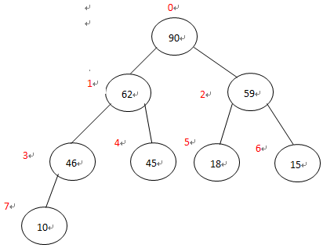
堆排序（时间复杂度O(nlogn)）
堆：具有某些性质的完全二叉树结构；
大顶堆：每个结点的值都大于或等于其左右孩子结点的值
arr[i] >= arr[2i+1] && arr[i] >= arr[2i+2]

Slide 4
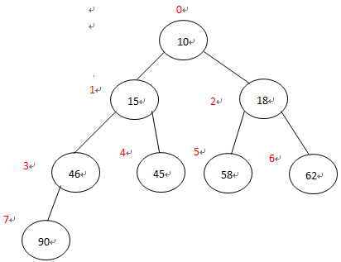
小顶堆：每个结点的值都小于或等于其左右孩子结点的值
arr[i] <= arr[2i+1] && arr[i] <= arr[2i+2]

Slide 5
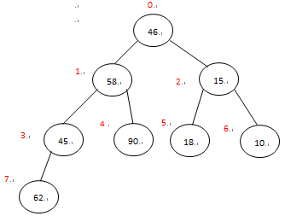
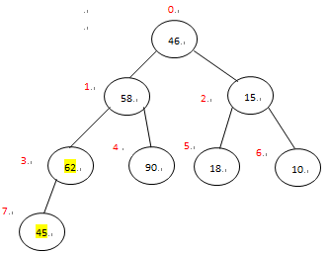
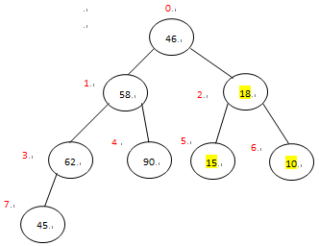
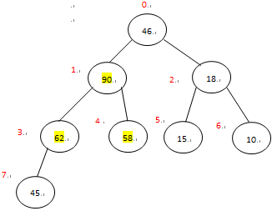
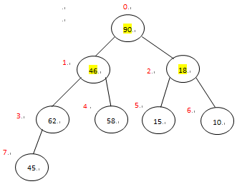
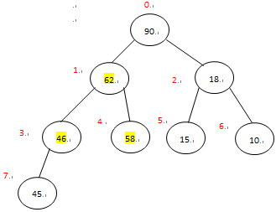
堆排序的思想（大顶堆升序为例）：
1、首先将无序序列构建成大顶堆，堆顶元素即为最大值；
2、将堆顶元素与末尾元素交换，此时最大值排在数组末尾；
3、重复1、2，直到序列有序。
示例：{46，58，15，45，90，18，10，62}

Slide 6
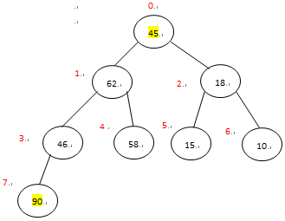
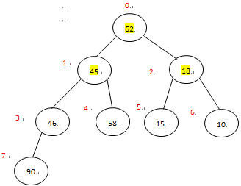
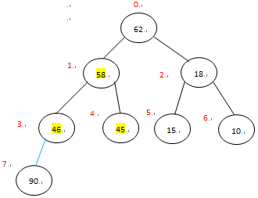
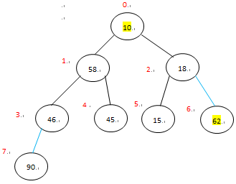
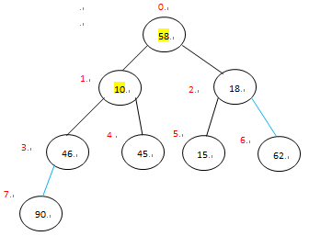
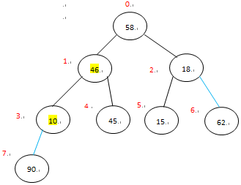
堆排序的思想（大顶堆升序为例）：
1、首先将无序序列构建成大顶堆，堆顶元素即为最大值；
2、将堆顶元素与末尾元素交换，此时最大值排在数组末尾；
3、重复1、2，直到序列有序。
示例：{46,58,15,45,90,18,10,62}

Slide 7
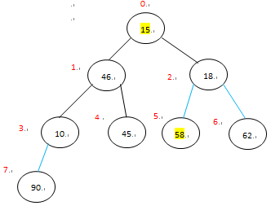
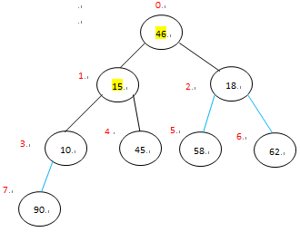
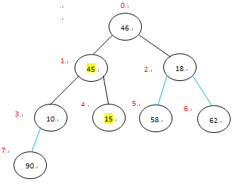
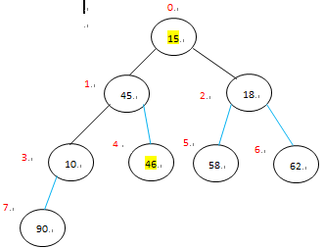
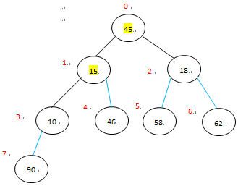
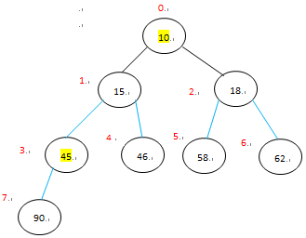
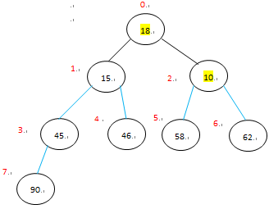
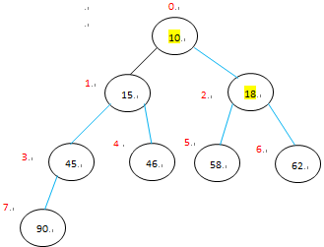
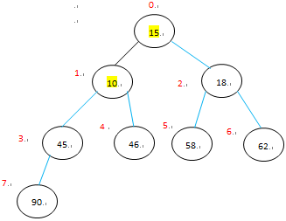
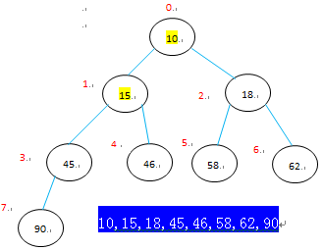

Slide 8
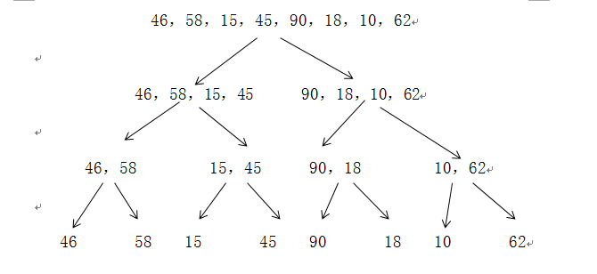
归并排序（时间复杂度O(nlogn)）
思想步骤（分治法：将原问题分解成多个子问题递归求解，然后再将多个子问题的解合并为原问题的解。）
“分而治之”：1、分：用递归的方式将序列分为长度为1 的子序列；2、治：将两个已经有序的子序列合并为一个有序的序列。
例：{46，58，15，45，90，18，10，62}

Slide 9
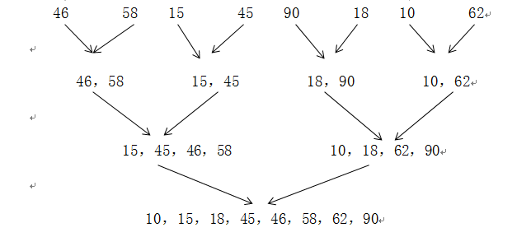
归并排序（时间复杂度O(nlogn)）
思想步骤（分治法：将原问题分解成多个子问题递归求解，然后再将多个子问题的解合并为原问题的解。）
“分而治之”：1、分：用递归的方式将序列分为长度为1 的子序列；2、治：将两个已经有序的子序列合并为一个有序的序列。
例：{46，58，15，45，90，18，10，62}

Slide 10
归并排序（时间复杂度O(nlogn)）
以最后一步为例，详细说明

Slide 11
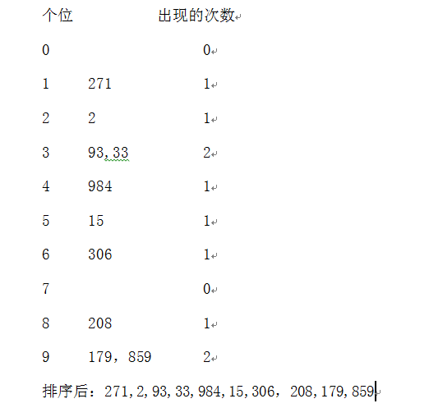
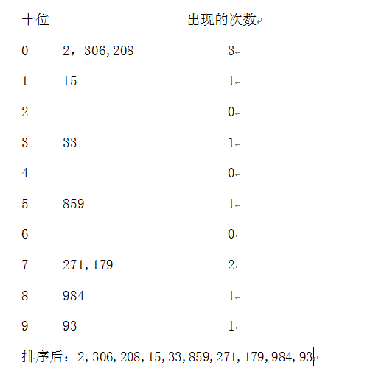
基数排序（时间复杂度O(n * m)）
思想步骤：
从最低位到最高位依次进行桶排序。
例：{179，2，208，306，93，859，15，984，271，33}
1、个位排序 2、十位

Slide 12
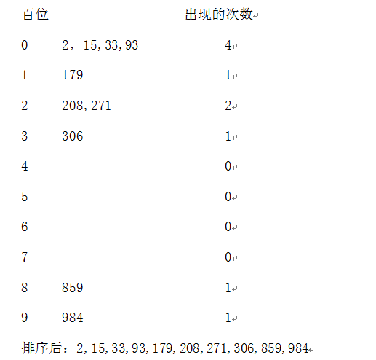
基数排序

Slide 13
排序算法 | 平均时间复杂度 | 稳定性
冒泡排序 | O(n^2) | 稳定
快速排序 | O(nlogn) | 不稳定
插入排序 | O(n^2) | 稳定
希尔排序 | O(nlogn) | 不稳定
简单选择排序 | O(n^2) | 不稳定
堆排序 | O(nlogn) | 不稳定
归并排序 | O(nlogn) | 稳定
基数排序 | O(n*m)；n:位数；m个数 | 稳定

